Slide 1


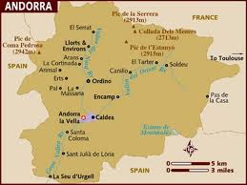
Andorra
D.Maďoran
IX.B

Slide 2
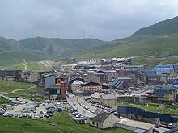
Údaje
Rozloha:468 km²
Počet obyv.:84 500
Hl. mesto:Andorra la Vella
Mena: Euro=100 centov (EUR)
Jazyky: katalánčina
Forma štátu: parlamentné kniežatstvo
Hlava štátu: Nicolas Sarkozy a
Joan Enric Vives

Slide 3
Dejiny
Dejiny malého pyrenejského štátu Andorra poznamenala jeho poloha na hraniciach Francúzska a Španielska – od roku1278 spravujú krajinu obidva tieto štáty spoločne.
Štátne zriadenie je založené na dodnes platnej dohode medzišpanielskym biskupom zo Seo de Urgel a francúzskym grófom z Foix, ktorí si roku 1278 rozdelili ochrannú moc nad krajinou.
Generálnu radu, ktorá prvýkrát zasadla roku 1868, volí na štyri roky 625 hláv rodín, oprávnených voliť.
Rada, ktorá je v postavení parlamentu, síce nemá zákonodarnú moc, neurčitá formulácia ústavy jej však umožnila získať stále viac kompetencií.
Zavedenie všeobecného hlasovacieho práva roku 1970 a prijatie ústavy roku 1981 verejný život v krajine výrazne spolitizovali.
V referende 14. marca 1993 bola schválená nová ústava, podľa ktorej sa má krajina stať plne nezávislým štátom.
Ústava umožní po siedmich storočiach feudálnej vlády zaviesť v krajine demokraciu. Krajina žije predovšetkým z cestovného ruchu, po zmene zákona z augusta 1983 však už nie je bankovým a daňovým rajom. Po
referende roku 1993krajina získala štatút suverénneho kniežatstva s vlastnou ústavou.
Od roku 1993 je členom OSN.
Roku 1994 sa Andorrské kniežatstvo stalo 33. členom Rady Európy.

Slide 4
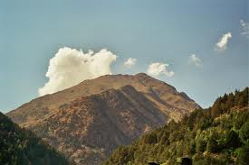
Prírodné pomery
Andorra leží vo východnej časti Pyrenejí a je obklopená 3 000 m vysokými horami.
Z nich je najvyšším Coma Pedrosa (2 942 m). Údolím rieky Valira prebieha hranica so Španielskom.
Takmer polovica krajiny leží v polohách na hranici zalesnenia, iba na juhu je niekoľko málo oblastí položených nižšie než 1 000 m n. m.
Podnebie je podobné ako v okolitých krajinách, iba vďaka veľkým nadmorským výškam v zime viac snehu a sú chladnejšie letá.

Slide 5
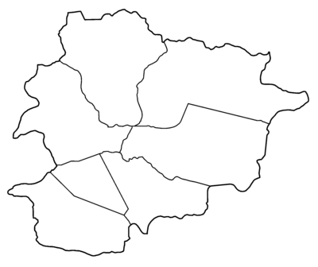
Admninistratíva
7 okrskov (parroquies; jednotné číslo: parroquia)

Slide 6
Ekonomika
Hoci Andorra nie je oficiálne členom Európskej únie, je súčasťou colnej únie EU.
Pre obchod s priemyslovými výrobkami je považovaná za člena EU, pre obchod s poľnohospodárskymi výrobkami za nečlena.
Hlavným zdrojom príjmov je turistický ruch.
Neplatia sa tu žiadne dane z príjmov a z pridanej hodnoty, čo pomáha v rozvoji bánk a zakladaní sídel zahraničných firiem.
Priemysel je tu veľmi slabo rozvinutý. Hlavná je ťažba nerastných surovín, najmä železnej rudy, rúd obsahujúcich olovo, ťažba mramoru a granitu.
V poľnohospodárstve je zamestnaných iba 1 % obyvateľov, hlavným odvetvím je chov oviec.
Skôr sa v Andorre platilo španielskymi pesetami i francúzskymi frankmi.
Od roku 2002 sa teda platí eurom.

Slide 7
Obyvateľstvo
33 % obyvateľov sú Andorrčania, patriaci medzi Kataláncov.
Jediným úradným jazykom je katalánčina, ale vo veľkom rozsahu je používaná aj španielčina a francúzština.

Slide 8
Ďakujem za pozornosť

